Slide 1
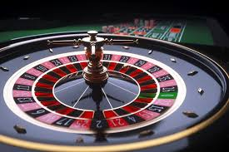
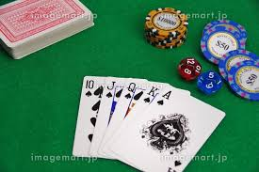
アイドル＆ギャンブルデスゲーム
ノベル＆シナリオ専攻 三年 上荒磯佑哉

Slide 2
重要項目
・ジャンル アイドル×ギャンブル×デスゲーム
・プラットフォーム ＳＷＩＴＣＨの買い切りと配信
・販売国 日本
・ターゲット 男性 アイドル物、デスゲーム物好き
・対応年齢 18歳以上
・プレイ人数 1人～4人
・販売形式 カセットでの買い切り、配信

Slide 3
コンセプト説明
今作を作るきっかけ
・2010年～2015年に爆発的な人気があったアイドルを題材にした作品。
・以降、一定の需要はあるますがそこまで人気のあるジャンルではありませんでした。
・しかし、昨今某美少女競馬ゲームを皮切りにアイドルを題材にしたゲームを皮切りに再度ブームになっています。
・そんな、人気のあるアイドル物に、ニッチな需要のあるデスゲームの要素、ギャンブルの要素を加えることで、より幅広い人に需要のあるゲームを作ることが出来る。

Slide 4
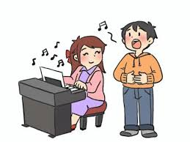
ゲームの概要1
このゲームの目的は２つあります。
１つ目は、自分のキャラクターのステータを上げて、オーディションに合格。生き残ること。
©LoveLIVE SUMMER！から引用
２つ目は、オーディション会場を探査してデスゲームオーディションから脱出すること。
イメージ画像

Slide 5
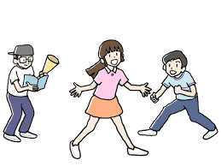
ゲームの概要2
2．ゲーム内通貨『セリア』をつかって、キャラにレッスンを受けさせる
1.ゲームが始まる前にプレイヤーは10人のキャラクターの中から一人、操作するキャラを選びます。
3．レッスンを受けたぶんだけ、キャラのステータスがある。
4.オーディションを受ける。

Slide 6
ゲームの概要３
・セリアとは、今ゲームに使う通貨です。セリアを使うことで、キャラクターはアイテムをゲットしたり、レッスンを受けてステータスを得ることができます。
・セリアを手に入れる方法は主に2つあるます。
1．オーディションに合格してセリアを支給して貰う。
２．他キャラとゲームをしてセリアを手に入れる。
１つ目はオーディションに合格してセリアを支給してもらう方法。ただし、支給額はオーディションの成績順で変わる。
２つ目は、他キャラとギャンブルをしてセリアを手に入れる方法。ギャンブルに負けるとセリアを失い、レッスンを受けられなくなるので、絶対に負けられません。

Slide 7
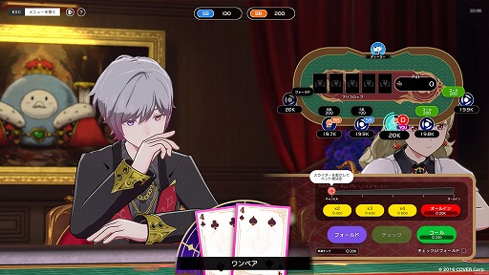
ゲームの概要4
・今作のゲームの目玉であるギャンブル。
ゲームの種類は二つ。トランプはポーカーとルーレットです。
ただし、トランプもポーカーもキャラごとにイカサマを行ったりしてきます。
プレイヤーは、他キャラの行動を観察してイカサマを見破り、逆に利用して、勝ちましょう。勿論、実力のみで勝負することも可能です。
サンプル画像のように、プレイヤーは相手は3Ｄに見えます。そして、自分のカードを画像のように見ることができます。
©ホロアースから引用

Slide 8
ゲームの概要5
・レッスンとオーディションは同じミニゲームは同じです。
上から落下する球体が下のバーを通貨する段階で球体に対応するボタンをタイミングで押します。
すると、自身が選んだキャラ3Ｄで動きます。
青＝Ａボタン
黄＝Ｂボタン
オレンジ＝Ｙボタン
緑＝Ｘボタン
下から落ちてくる球体
バー

Slide 9
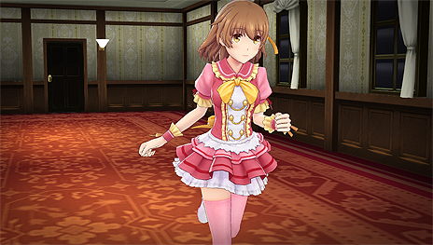
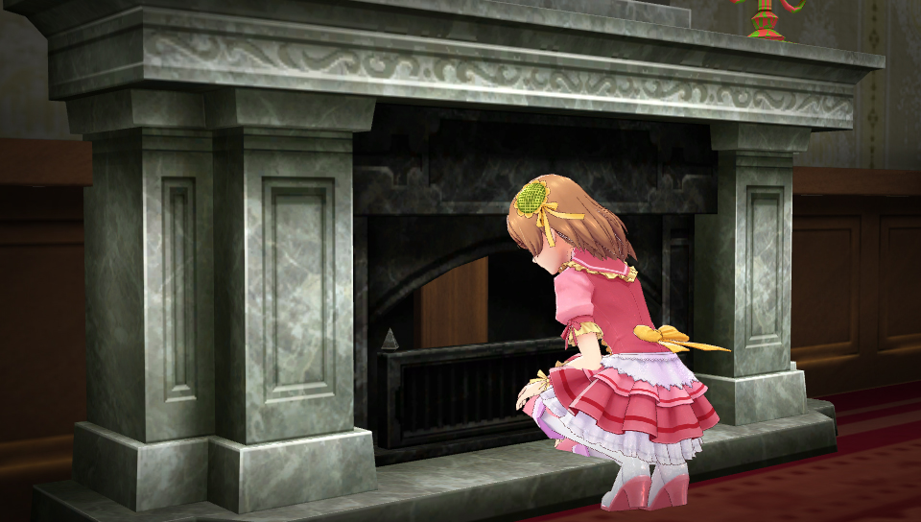
ゲーム概要6
ストーリーを進行するにつれ、プレイヤーは探索パートが行われます。
探索パートでは、デスゲームが行われているオーディション会場からの脱出方法や、キャラの過去をしるための手がかかり、次ぎのオーディションの概要などを知ることが出来ます。
探索パートの時のキャラクターは3Ｄです。
自由にマップを移動することができます。

Slide 10
コントロールの使いかたと、ゲーム画面
Ｘボタン
メニュー展開
キャラを動かす
Ａボタン 決定
攻撃
Ｂボタン キャンセル
メニュー
設定
持ち物
通常時

Slide 11
ストーリー
・『斎藤グループ』とは日本の大企業である。表向きは普通の大企業だが裏では闇金でお金を貸し高額の利子を取り立てる。そして、お金が払えないとなれば体で取り立てるなどの違法な取り立てをしている。そんな悪徳企業から借金をしてしまい、しかも払うことができなくなった十人の少女。
・そんな『斎藤グループ』の次なる目標は、アイドル業界の進出。しかし、有能な人材は既に大手の芸能プロダクションが唾を付けており、中々、自分達の所に集らない。このまま人材をゲットできなればアイドルチームを作ることはできない。
・そこで『斉藤グループ』社長、斉藤道満は閃きました。「いないなら、作れば良い」と。
・道満の閃きにより、『斉藤グループ』に借金をして、尚且つ借金返済が見込めない１０人の少女達。少女達は、道満が秘密裏に作ったオーディション会場につれてこられる。

Slide 12
ストーリー2
オーディションにつれてこられた少女達はアイドルに必要な五つの要素を美貌、ダンスの上手さ、歌唱力、コミュニケーション能力、ファンサ、そして運。そのウチ、運以外の四つの要素をオーディションで審査していきます。
そして、運はキャラ同士のギャンブルで見極めます。
また合格した五人の少女はアイドルとして活動し、背負っている借金は帳消しになります。

Slide 13
エンディング
エンディングは主に三つです。
1．順当にオーディションを勝ち抜き、自身のキャラを含めた五人でアイドルになるハッピーエンド
2．プレイヤーが選んだキャラが死亡。もしくは、キャラ全てが死亡したバッドエンド。
3．全員が生き残る方法を見つけ、全員でオーディション会場を脱出するトゥルーエンド。

Slide 14
キャラ説明
名前
赤石真子(あかいしまこ)
借金額
一千万
上げやすいパラメーター
運
上がりにくいパラメーター
ダンス
キャラ説名
借金した親が蒸発したことで、変わりに借金を払っている。
愛嬌がり、人の好かれやすい
名前
青海カモ(あおうみかも)
借金額
一千五百万
上げやすいパラメーター
歌唱力
上がりにくいパラメーター
ダンス力
キャラ説名
親がカルト宗教にはまってしまい、その借金を返している。天性の歌唱力を持っている。ただし、運動音痴
名前
黄島虎子(きじまとらこ)
借金
五百万
上げやすいパラメーター
ダンス
上がりにくいパラメーター
歌唱力
キャラ説名
両親を事故でなくし、祖母に育てられた。そんな祖母が病気で入院。その治療費のために借金をした。

Slide 15
コントロールの使いかたと、ゲーム画面
名前
田中緑子(たなかみどりこ)
借金額
百万
上げやすいパラメーター
ダンス＆歌
上がりにくいパラメーター
ファンサ
キャラ説名
元々地下アイドルをしていた少女。ただし、中々売れずアイドルグループは解散。再起を図るため自ら進んで参加した。
名前
桃山さくら
借金額
五百万
上げやすいパラメーター
ファンサ
上がりにくいパラメーター
ダンス＆歌唱力
キャラ説名
妹系キャラ。元々孤児。孤児院を卒業した時に悪徳詐欺にひっかかり、その詐欺のお金を払うために借金をした。
名前
三条紫苑(さんじょうしおん)
借金額
三億
上げやすいパラメーター
ダンス
上がりにくいパラメーター
ファンサ
キャラ説名
元社長令嬢。会社を建て直すために自身で借金をした。ツンデレ

Slide 16
キャラ説明3
名前
香坂藍佳(こうさかあいか)
借金額
八千万
上げやすいパラメーター
運
上がりにくいパラメーター
ファンサ
キャラ説名
学生時代のイジメが原因で引きこもりをしていた少女。そのため、かなりの陰キャでコミュ障。ただし、天性のギャンブルの才能があるる。
名前
リーゼ・紅
借金額
八千万
上げやすいパラメーター
美貌
上がりにくいパラメーター
歌唱力
日本人とイギリスのハーフ。父、母共に研究員で自分も研究員だった。
その研究のために借金をしてしまった。
名前
灰崎チセ
借金額
10億
上げやすいパラメーター
運以外
上がりにくいパラメーター
運
キャラ説名
メンバーの中で随一の才能を持った少女。ただし、産まれた時から不運に見舞われている。10億の借金も自身の不運が原因で被害を被った人達の慰謝料

